Slide 1
Op zoek naar wijsheid

Slide 2
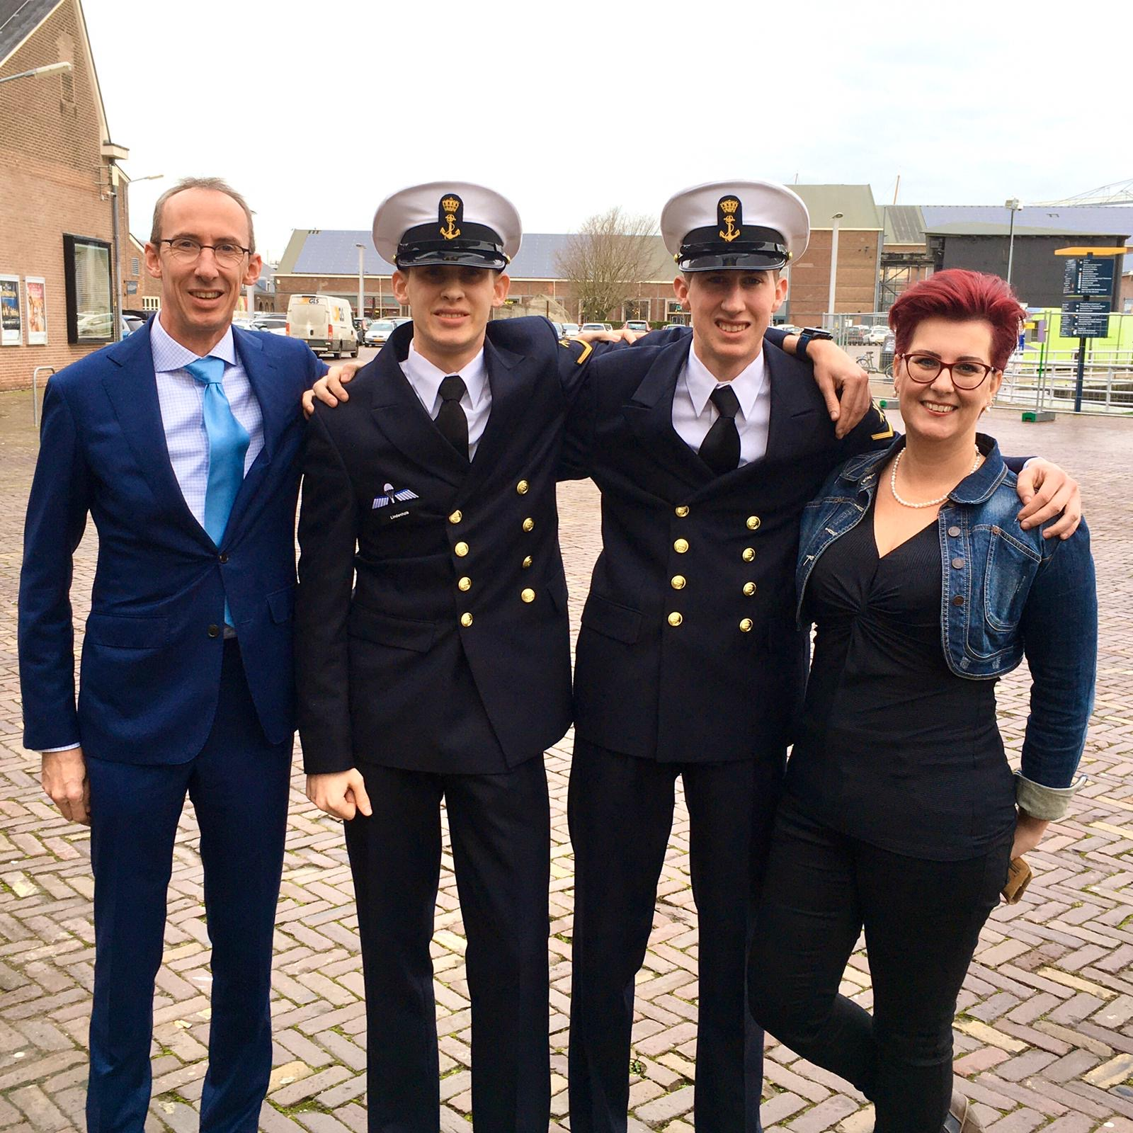

Slide 3
Op zoek naar wijsheid

Slide 4
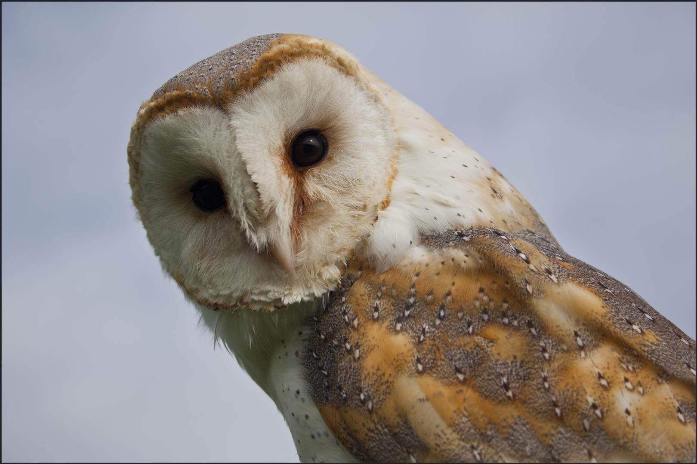
Spreuken 2:1-5
1 Mijn zoon, als je in acht neemt wat ik zeg,
mijn richtlijnen altijd onthoudt,
2 een open oor hebt voor mijn wijsheid,
een geest die neigt naar inzicht,
3 als je erom vraagt de dingen te begrijpen,
roept om scherpzinnigheid,
4 ernaar zoekt als was het zilver,
ernaar speurt als naar een
verborgen schat

Slide 5
Spreuken 2:1-5
5 dan zul je ontdekken wat ontzag voor de HEER is,
dan zul je kennis van God verwerven.

Slide 6
Op zoek naar wijsheid

Slide 7
Spreuken 13:3
3 Wie zijn mond op slot houdt, waakt over zichzelf,
wie zijn lippen hun gang laat gaan, stort zichzelf in het verderf.
Spreuken 12:18
18 De woorden van een dwaas zijn dolkstoten,
wat de wijze zegt, brengt genezing.

Slide 8
Spreuken 11:13
13 Bij een roddelaar is een geheim niet veilig,
wie betrouwbaar is, hult zich in zwijgen.
Spreuken 10:31
31 Een rechtvaardige spreekt wijze woorden,
de tong van leugenaars wordt uitgerukt.

Slide 9
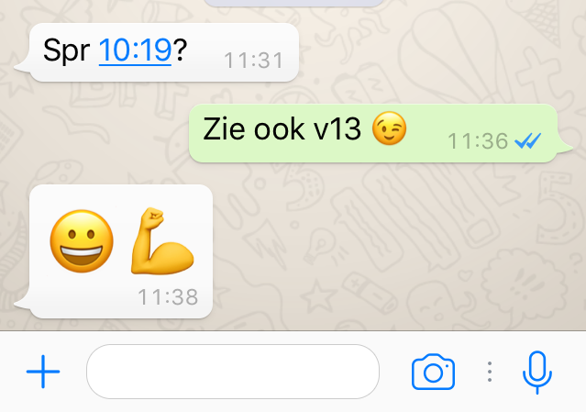

Slide 10
Spreuken 10:19
19 Een veelprater begaat al snel een misstap,
wie zijn tong in toom houdt is verstandig.
Spreuken 10:13
13 Een verstandig mens spreekt wijze woorden,
een dwaas verdient de stok.

Slide 11
Op zoek naar wijsheid

Slide 12
Genesis 1:26-28
26 God zei: ‘Laten wij mensen maken die ons evenbeeld zijn, die op ons lijken; zij moeten heerschappij voeren over de vissen van de zee en de vogels van de hemel, over het vee, over de hele aarde en over alles wat daarop rondkruipt.’ 27 God schiep de mens als zijn evenbeeld, als evenbeeld van God schiep hij hem,

Slide 13
Genesis 1:26-28
mannelijk en vrouwelijk schiep hij de mensen. 28 Hij zegende hen en zei tegen hen: ‘Wees vruchtbaar en word talrijk, bevolk de aarde en breng haar onder je gezag: heers over de vissen van de zee, over de vogels van de hemel en over alle dieren die op de aarde rondkruipen.’

Slide 14
Op zoek naar wijsheid

Slide 15
Matteüs 28:19-20
19 Ga dus op weg en maak alle volken tot mijn leerlingen, door hen te dopen in de naam van de Vader en de Zoon en de heilige Geest, 20 en hun te leren dat ze zich moeten houden aan alles wat ik jullie opgedragen heb. En houd dit voor ogen: ik ben met jullie, alle dagen, tot aan de voltooiing van deze wereld.’

Slide 16
Op zoek naar wijsheid

Slide 17
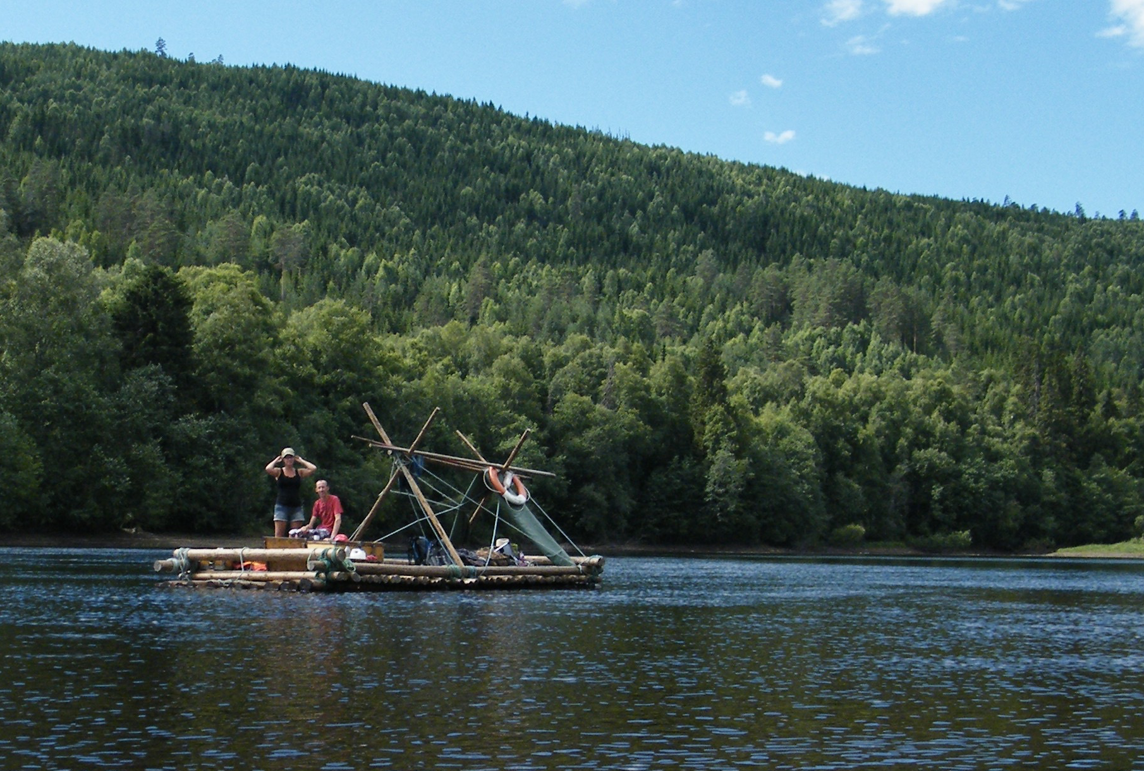

Slide 18
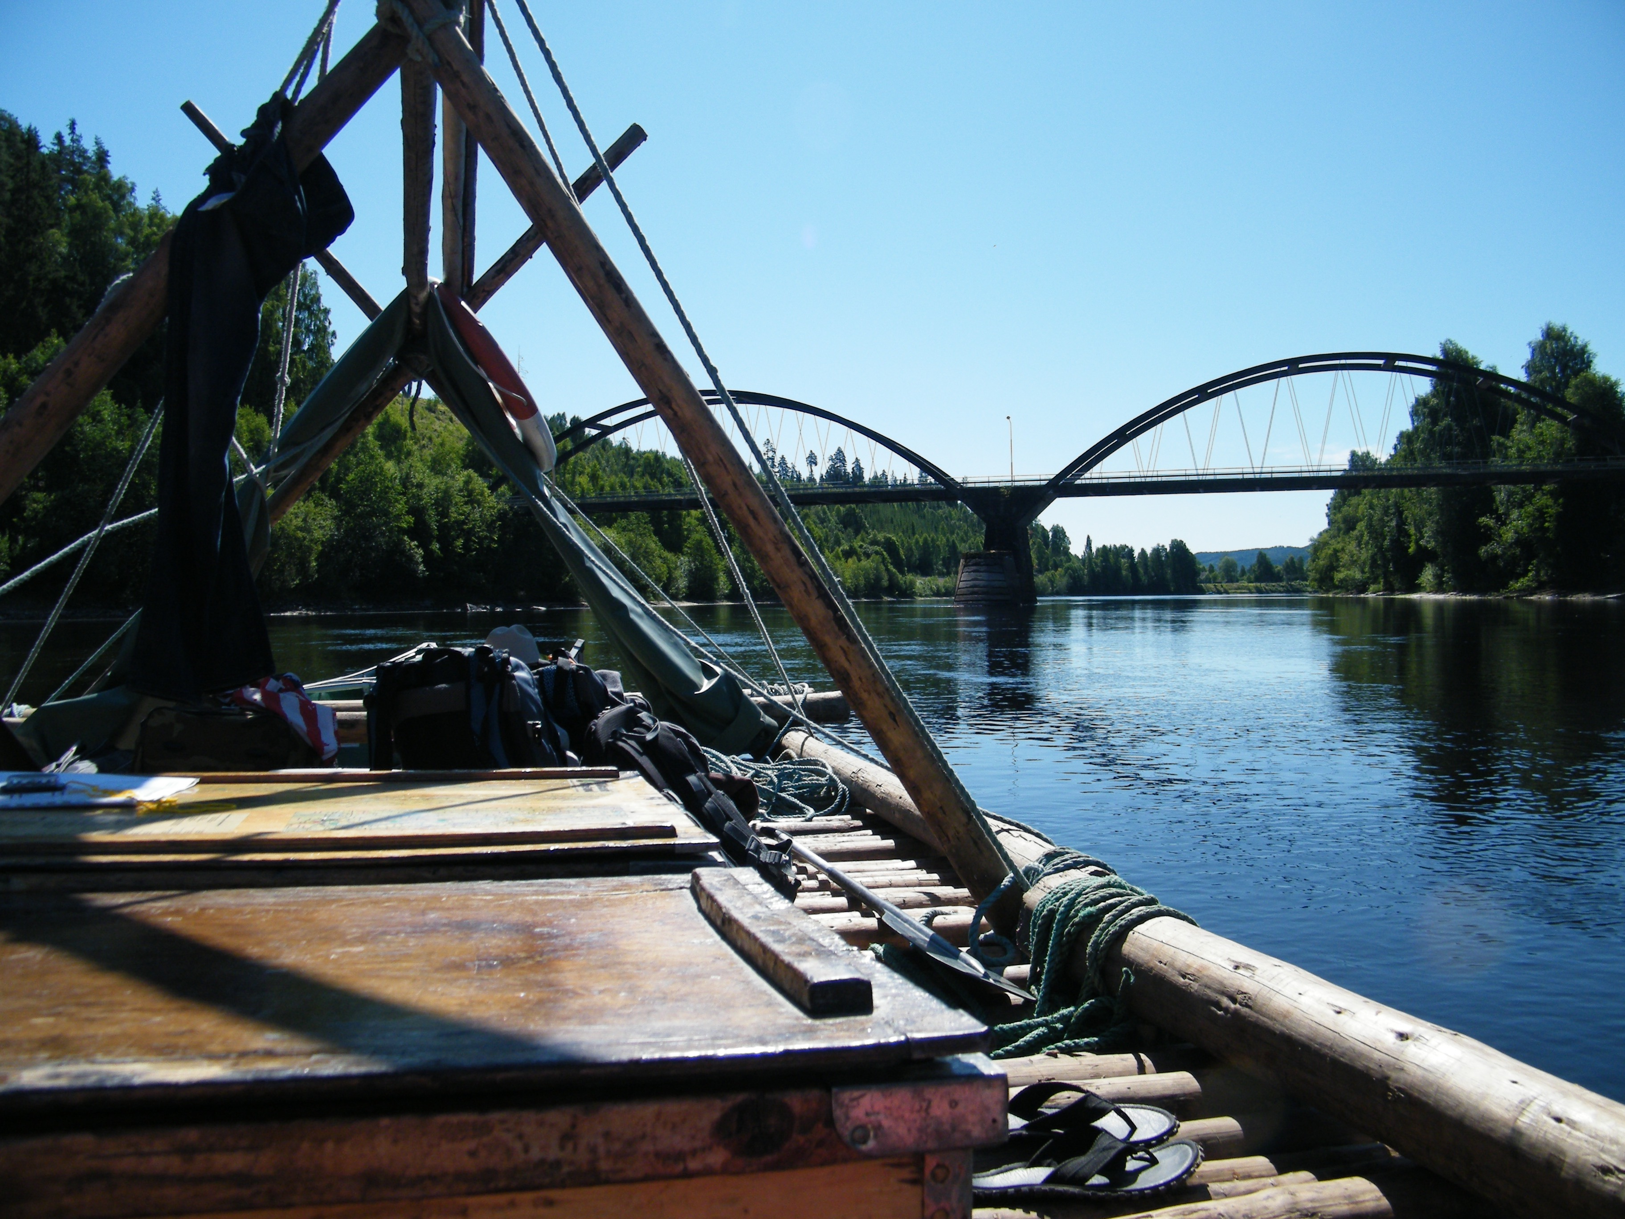

Slide 19
Op zoek naar wijsheid

Slide 20
Romeinen 8:12-15
12 Broeders en zusters, we hoeven ons niet langer te laten leiden door onze eigen wil. 13 Als u dat wel doet, zult u zeker sterven. Als u echter uw zondige wil doodt door de Geest, zult u leven. 14 Allen die door de Geest van God worden geleid, zijn kinderen van God.

Slide 21
Romeinen 8:12-15
15 U hebt de Geest niet ontvangen om opnieuw als slaven in angst te leven, u hebt de Geest ontvangen om Gods kinderen te zijn, en om hem te kunnen aanroepen met ‘Abba, Vader’.

Slide 22
Op zoek naar wijsheid

Slide 23
Filippenzen 2:12-18
12 Geliefde broeders en zusters, u bent altijd gehoorzaam geweest toen ik bij u was. Wees het des te meer nu ik niet bij u ben. Blijf u inspannen voor uw redding, en doe dat in diep ontzag voor God, 13 want het is God die zowel het willen als het handelen bij u teweegbrengt, omdat het hem behaagt.

Slide 24
Filippenzen 2:12-18
14 Doe alles zonder morren en tegenspreken, 15 opdat u zuiver en smetteloos bent, onberispelijke kinderen van God te midden van een verdorven en ontaarde generatie, waartussen u schittert als sterren aan de hemel. 16 Houd daarbij vast aan het woord dat leven brengt.

Slide 25
Filippenzen 2:12-18
Dan kan ik op de dag van Christus trots zijn omdat ik me niet voor niets heb ingespannen en afgemat. 17 Ook al zou mijn bloed als een offer worden uitgegoten, samen met het offer dat u brengt door de dienst van uw geloof, toch ben ik vol vreugde, samen met u allen. 18 Wees dus ook vol vreugde, samen met mij.

